Slide 1


Poetry-Slam und Slam-Poetry
Aufstehen gegen antisemitismus
Workshop im PKC Freudental 2024

Slide 2
Programm
16:30 Grundlagen und Einführung
17:00 Erster Übungsblock
17:45 Erster Austauschblock
18:30 Abendessen
19:30 Zweiter Übungsblock
20:30 Zweiter Austauschblock
21:15 Freies Arbeiten

Slide 3
Grundlagen und Einführung

Slide 4

Veranstaltungsformat und Literaturform
Poetry-Slam
  literarischer Wettbewerb, bei dem selbstverfasste Texte innerhalb einer bestimmten Zeit vorgetragen werden
  Die Zuhörer küren anschließend den Sieger
  Die Darbietung wird häufig durch performative Elemente und die bewusste Selbstinszenierung der Vortragenden ergänzt
  sinngemäß lässt er sich mit „Dichterschlacht“ oder „Dichterwettstreit“ übersetzen
  Die deutschsprachige Poetry-Slam-Szene gilt als eine der größten der Welt (Volk der Dichter und Denker?)
Slam-Poetry
  Manche Literaturwissenschaftler sagen: Alles, was auf einem Poetry-Slam vorgetragen wird, ist Slam-Poetry, im Sinne publikumsbezogener und live performter Literatur
  Slam-Poeten widersprechen dieser Einschätzung
  Andere literarische Kurzformen wie Erzählung, Satire oder Parodie, die auf Poetry-Slams performt werden, sind der Gattung Epik zuzurechnen (Slam-Text)
  Für den mündlichen Vortrag eignen sich bestimmte rhythmische, lyrische und dramaturgische Herangehensweisen
Notes:
Thomas Spitzer: Man schreibt keinen „Poetry-Slam“, man schreibt einen Text, vielleicht einen Slam-Text, und manchmal ist das Slam-Poetry

Slide 5
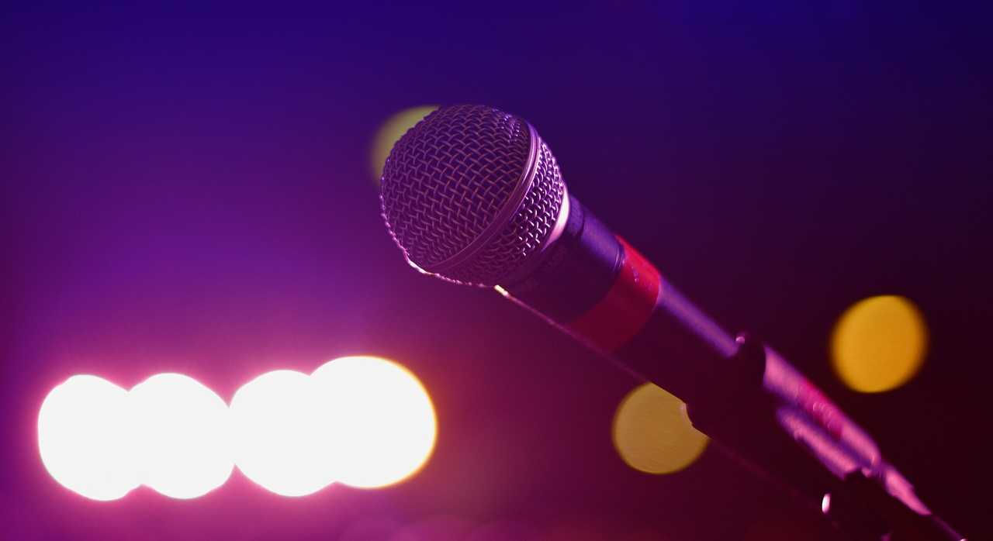
Slam-Poetry?
„Slam-Poetry ist nur vage den traditionellen Gattungen zuzuordnen, sie enthält vielmehr innerhalb von Einzeltexten bzw. im Genre allgemein eine Verbindung prosaischer, lyrischer und dramatischer Formen. Durch die zahlreichen rhythmischen, verdichteten und klangbetonten Texte zeigt Slam-Poetry, dass die lyrischen, aber auch dialogisch-dramatischen Formen keineswegs den Rückzug innerhalb der Gegenwartskultur angetreten haben.“
- Petra Anders -

Slide 6
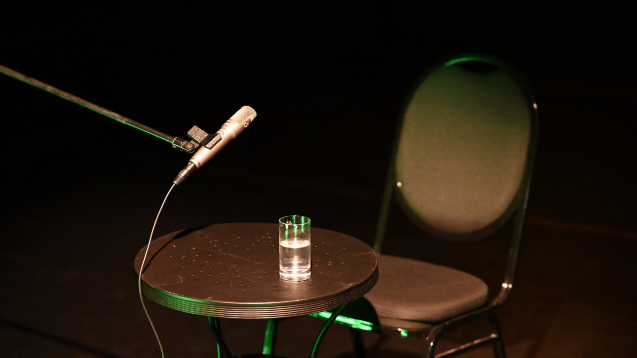
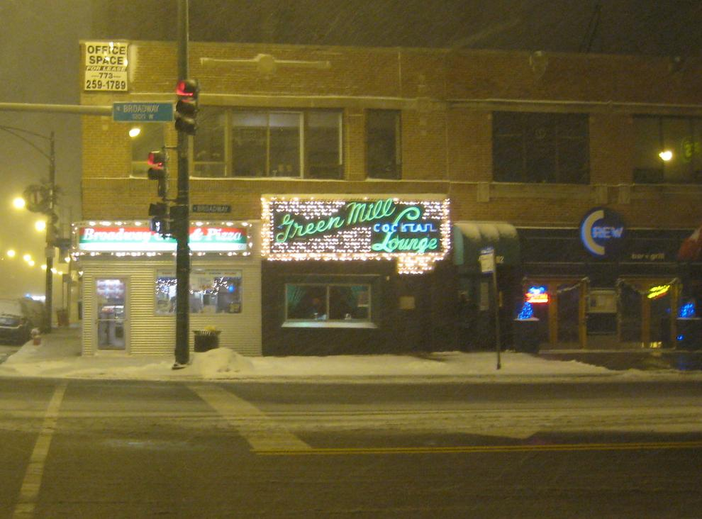
Geschichte
The Green Mill (Chicago) 20.07.1986
  Als Antwort auf klassische Wasserglas-Lesungen
Vor 1994 bereits ähnliche Veranstaltungen in Deutschland
Große Treiber in Berlin, München, Frankfurt am Main, Düsseldorf und Hamburg, später vor allem Studenten-Städte wie Freiburg, Marburg, etc.
Seit 1997 National Slams
  (ab 2001 „German International Poetry Slam“)
Notes:
https://de.wikipedia.org/wiki/Poetry-Slam

Slide 7
Regeln
Selbstgeschrieben
keine Requisiten, Kostüme oder Musikinstrumente
Vorgegebene Zeit (meist 5-7 Minuten) bei Zeitüberschreitung Punktabzug
Alle literarischen Formen und Genres erlaubt

Slide 8
Beispiele 1
Tracy Splinter
https://www.youtube.com/watch?v=I6GM6ZZbQsw
Sebastian Krämer
https://www.youtube.com/watch?v=G3ouM1ORzkg
Marc-Uwe Kling
https://www.youtube.com/watch?v=eiysxq9Z8N8

Slide 9
Beispiele 2
Florian Wintels
https://www.youtube.com/watch?v=-eH9z3OJ-98
David Friedrich
https://www.youtube.com/watch?v=WwN_xhY8ZBs
Theresa Sperling
https://www.youtube.com/watch?v=4LhmiLrz8gA

Slide 10
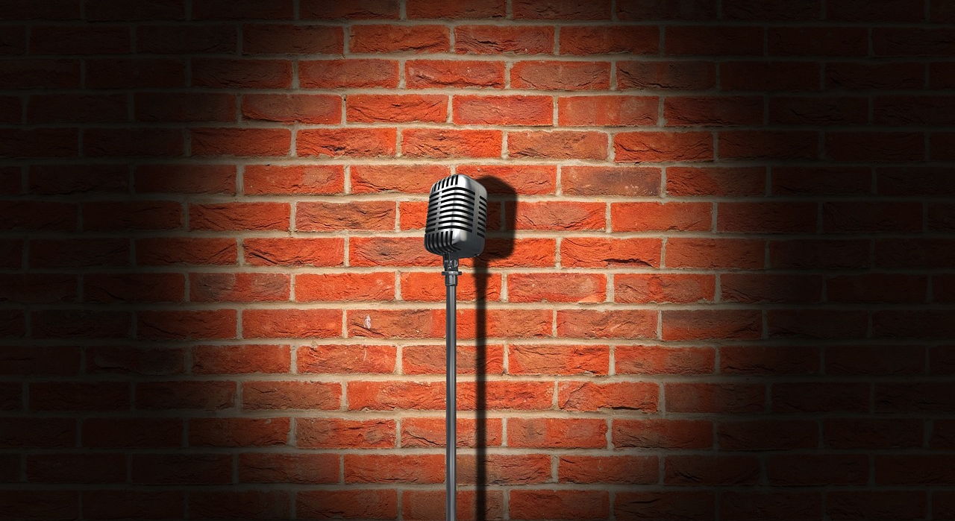
Erfahrungen der Teilnehmenden
Auftritte, Besuche, Internet/Social Media
Zugänge zu Lyrik und Performance Kunst, Lesungen, etc.
Eigene Texte

Slide 11
Variationen
Abweichungen von den gängigen Regeln (Zeit, Requisiten, etc.)
Dead or alive
Ohne Auftritt, nur Stimme
Jazz-Slam
Anti-Slam
Island-Style-Slam
1-2-3-Slam

Slide 12

Übungsblock 1

Slide 13

Schreibspiele, Materialien, Inspirationen, Anfänge
https://wortsport.org/wortsport.html
https://boredhumans.com/writing_prompts.php
https://boredhumans.com/poetry_generator.php
https://www.uni-hildesheim.de/kulturpraxis/schreibspiel/
https://davebirss.com/storydice/9dice.html
https://www.lustigesrollenspiel.de/storyconstructor/

Slide 14
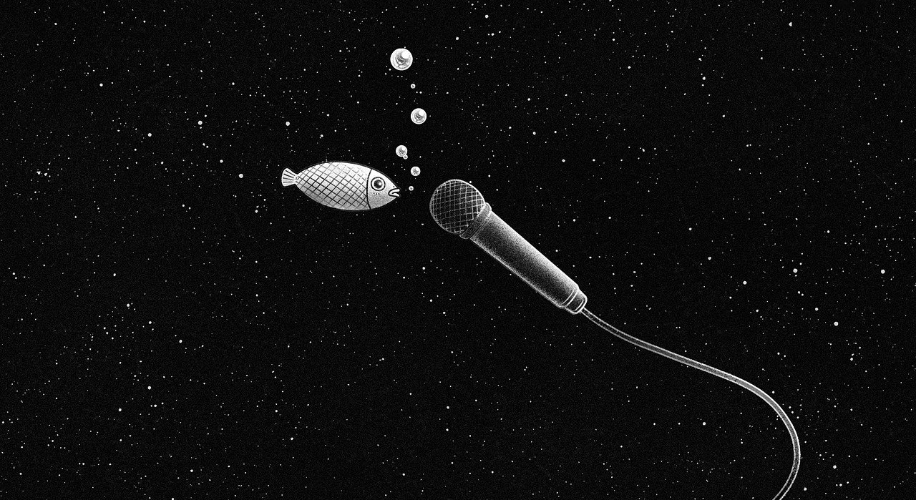
AI und ihre Anwendungsbereiche
In a world where hatred¹ roams free,
Where shadows of prejudice² linger,
We must stand up, united as one,
Against the darkness that aims to trigger³.
ANTISEMITISM, A POISON IN THE VEINS OF HUMANITY,
ATTEMPTS TO DIVIDE AND CONQUER, TO SOW FEAR.
BUT WE, THE WARRIORS OF LOVE AND EMPATHY,
RAISE OUR VOICES, OUR MESSAGE CLEAR.
1 Hass 2 Vorurteil 3 hier im Sinne von “provozieren”
https://boredhumans.com/poetry_generator.php (“stand up against antisemitism”)

Slide 15
AI und ihre Anwendungsbereiche
WE REFUSE TO LET BIGOTRY⁴ WIN,
TO LET IGNORANCE CLOUD OUR SIGHT.
FOR IN THE HEARTS OF THE RIGHTEOUS,
SHINES A BEACON⁵ OF UNWAVERING LIGHT
Together we stand, hand in hand,
In solidarity, in strength so bold⁶.
For in the battle against hate,
Love will always be our stronghold⁷
4 Bigotterie/Scheinheiligkeit 5 Vorurteil 6 mutig 7 Festung
https://boredhumans.com/poetry_generator.php (“stand up against antisemitism”)

Slide 16
AI und ihre Anwendungsbereiche
So let us rise, with courage ablaze⁸,
In the face of hatred's cruel prism.
For in unity and understanding,
We find the antidote⁹ to antisemitism.
8 lodernd/in Flammen 9 Gegengift
https://boredhumans.com/poetry_generator.php (“stand up against antisemitism”)

Slide 17

Anfangen
Ein Anker-Wort
Timer 10 Minuten
es geht nicht um den besten text, sondern um den längsten Text
„wenn ich jemanden länger als zehn Sekunden den Stift absetzen sehe, wird neu angefangen“
Notes:
Kann man natürlich auch machen, wenn die Teilnehmenden selbst denken, dass sie gerade an eine Wand gekommen sind

Slide 18

Austauschblock 1

Slide 19
Persönliche Herausforderungen, Fragen, Ängste
Perfektionismus
Auftrittsangst
Themenbezogene Unsicherheiten
?

Slide 20
Pause/Abendessen

Slide 21
Programm
16:30 Grundlagen und Einführung
17:00 Erster Übungsblock
17:45 Erster Austauschblock
18:30 Abendessen
19:30 Zweiter Übungsblock
20:30 Zweiter Austauschblock
21:15 Freies Arbeiten

Slide 22
Übungsblock 2

Slide 23
Aufstehen gegen Antisemitismus
Persönliche Zugänge
Situation

Slide 24
Anti-Antisemitismus, aber wie?
Antisemitismus ≠ Antizionismus
  Allerdings entwickelt sich Antizionismus immer mehr zu einer gefährlichen und wirksamen Form des Antisemitismus, weil er es ermöglicht verschiedene politische und religiös motivierte Strömungen (linke, rechtsextreme, muslimische, christliche) zu verbinden
Muss man sich zu jeder Debatte öffentlich äußern?
Wie viel Hintergrundwissen braucht man, um sinnvoll seine Meinung sagen zu können?
Welche Plattform, welche Formen nutze ich, um mich mitzuteilen?

Slide 25
Anti-Antisemitismus, aber wie?
Sorgen ernst nehmen
Antisemitismus erkennen
Mit Betroffenen solidarisieren
Antisemitismus benennen und widersprechen
Lokale Geschichte sichtbar machen
- www.amadeu-antonio-stiftung.de -

Slide 26
Antisemitismus
Aufrufe zum Töten oder Schädigen von Juden im Namen einer radikalen Ideologie oder extremistischen religiösen Sicht,
verlogene, entmenschlichende, dämonisierende oder stereotype Behauptungen über Juden oder die kollektive Macht von Juden, etwa eines Weltjudentums oder jüdischer Kontrolle von Medien, Regierungen usw.,
Juden kollektiv für reale oder vermeintliche Vergehen einzelner oder mehrerer Juden oder Nichtjuden zu beschuldigen,
Holocaustleugnung,
Juden als Kollektiv oder Israel zu beschuldigen, sie hätten den Holocaust erfunden oder dramatisiert,
jüdische Staatsbürger zu beschuldigen, sie seien loyaler gegenüber Israel oder vermeintlichen jüdischen Prioritäten weltweit als gegenüber ihren eigenen Staaten,
- Arbeitsdefinition EUMC, 2005 -
Notes:
Europäische Stelle zur Beobachtung von Rassismus und Fremdenfeindlichkeit (EUMC)
https://www.osce.org/de/odihr/29892
https://www.arte.tv/de/videos/089973-001-A/eine-geschichte-des-antisemitismus-1-4?trk=public_post_comment-text

Slide 27
Antisemitismus
das Selbstbestimmungsrecht von Juden abzulehnen, etwa zu behaupten, Israel sei ein rassistisches Projekt,
doppelte Standards anzuwenden, also von Israel Verhalten zu fordern, das von keiner anderen demokratischen Nation erwartet wird,
klassisch-antisemitische Symbole und Bilder wie den Gottesmord-Vorwurf oder die Ritualmordlegende auf Israel oder Israelis anzuwenden,
Israels aktuelle Politik mit der Vernichtungspolitik des Nationalsozialismus zu vergleichen,
eine Kollektivverantwortung der Juden für Israels Politik zu behaupten.
- Arbeitsdefinition EUMC, 2005 -
Notes:
https://www.osce.org/de/odihr/29892
https://www.arte.tv/de/videos/089973-001-A/eine-geschichte-des-antisemitismus-1-4?trk=public_post_comment-text

Slide 28
3 D‘s
Delegitimierung
Dämonisierung
Doppelte Standards
bezieht sich auf die Leugnung des Selbstbestimmungsrechts des jüdischen Volkes, indem beispielsweise behauptet wird, die Existenz eines Staates Israel sei ein rassistisches Unterfangen
Darstellung bestimmter Gruppen als böse, dämonisch oder satanisch
Anwendung unterschiedlicher Grundsätze auf ähnliche Situationen. Wenn eine Person Israel und nur Israel in bestimmten Fragen kritisiert, aber ähnliche Situationen, die von anderen Ländern durchgeführt werden, ignoriert
- Natan Sharansky -

Slide 29

Strukturen und Formen
Lyrik, Kurzprosa, Rap, Comedy? – Deine Entscheidung!

Slide 30

Strukturen und Formen
Lyrik, Kurzprosa, Rap, Comedy? – Deine Entscheidung!

Slide 31
Austauschblock 2

Slide 32
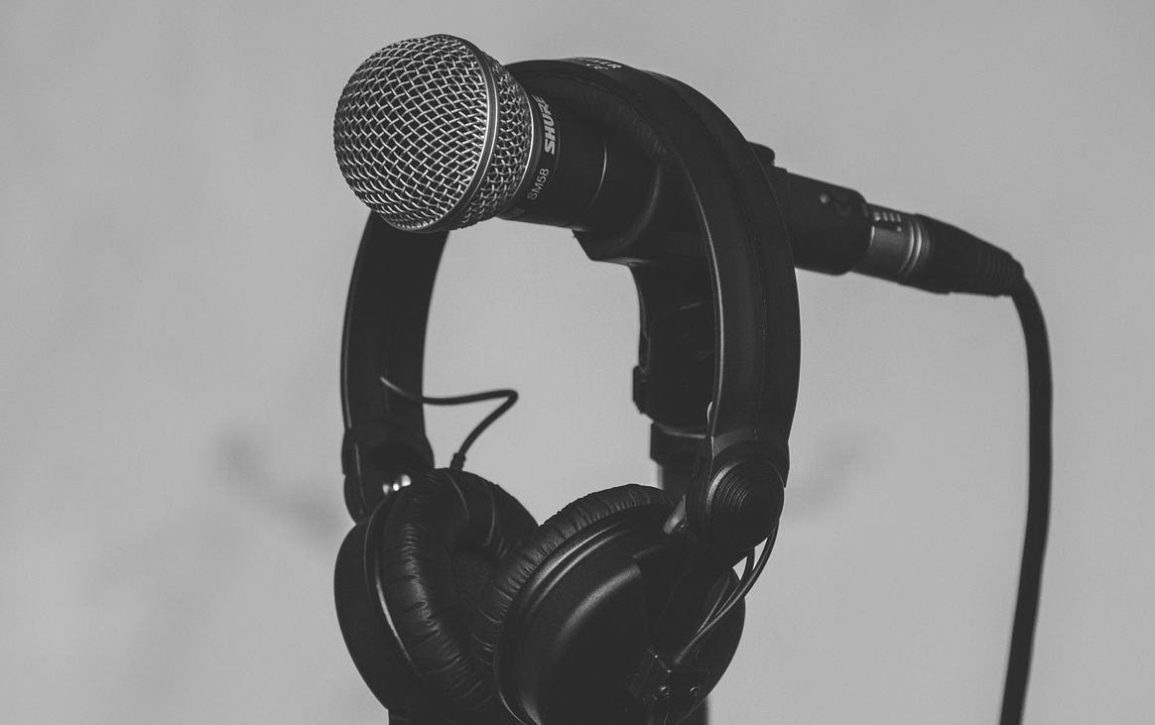
Gemeinsames Hören, Feedback-Kultur
Wie klinge ich?
Welche rhetorischen mittel greifen?
Wie sprechen wir darüber?

Slide 33
Kritik am Poetry-Slam-Format
„Gerade in Deutschland wurde der Slam zum Sprachrohr eines affirmativen gesellschaftlichen Milieus. […] Die Lesezeit von meist fünf Minuten, die den Auftretenden für ihre Performance eingeräumt wird, führt zu Darbietungen, die ein Publikumsverständnis im Sekundentakt anstreben: schnell zugängliche, massentaugliche Instant-Sprechtexte. […] Slam-Prosa stellt eine Einverständnis-heischende Textform dar, deren Hauptmerkmal darin besteht, dass sie ihre Mehrheitsfähigkeit intoniert. […] Der Performer, der den Genuss seines Größenselbst sucht, existiert erst durch den bestätigenden Blick des anderen. […]“
- Boris Preckwitz -

Slide 34
Kritik am Poetry-Slam-Format
„Vielen für den Live-Vortrag verfassten Texte eignet eine Unterkomplexität, die dem ungeschulten Ohr nicht bewusst wird. […] Die seriellen Rap-Rhymes, wie auch die Refrains und Repetitionsverfahren des spoken Word nähern sich dem Prinzip der Werbung an, demzufolge eine Botschaft nur oft genug wiederholt werden muss, um anzukommen. […] Konnte sich der Slam anfangs noch als Ausdruck literarischer und sozialer Dissidenz ausgeben, so ist er längst zu einem Mittel schulischer Didaktik geworden.“
- Boris Preckwitz -

Slide 35
Humor oder „Wie man einen Slam gewinnt“
Auf deutschsprachigen Slam-bühnen ist immer wieder die Dominanz satirischer und humoristischer Beiträge beschrieben worden. So zeichneten sich die Gewinner der deutschsprachigen Meisterschaften 2000 bis 2009 durch die Qualität ihrer komischen Texte aus: „Diese stehen beim Publikum hoch im Kurs und werden meist Sieger eines Slams“
„Poetry Slam passt hinsichtlich seiner Strukturen und Funktionen außergewöhnlich gut in den Alltag einer von den Massenmedien und ihren Sendeformaten beherrschte Welt, und sei es nur deswegen, weil die in Slam-Veranstaltungen vorausgesetzte Aufmerksamkeitsspanne auf die Konsumgewohnheiten des Publikums zugeschnitten ist.“
- Reinhold Schulze-Tammena -

Slide 36
Umgänge mit der Thematik
„Was darf man noch sagen?“

Slide 37
Freies Arbeiten

